Slide 1
9to5 Colorado &
The Movement for Housing Justice
9to5 Colorado y
el Movimiento para Justicia de Vivienda
Cesiah Guadarrama Trejo
Andrea Chiriboga-Flor
Notes:
Activity: Write out commitments in binder and things I want to learn

Slide 2
Community Agreements
Acuerdos Comunitarios
Los micrófonos están silenciados
El entrenamiento será grabado y enviado a los participantes
La presentación será disponible a usted
Los moderadores del chat se identificarán en el chat
Herramienta de interpretación y línea de interpretación
Por favor, sé respetuoso en el chat - no blasfemia, no difamación, no discurso de odio (este comportamiento puede provocar la pérdida de privilegios de chat o la eliminación de la capacitación)
Microphones will be muted
This training will be recorded and sent to you
The presentation will be available to you
Chat moderators will identify themselves on chat
Interpretation Tool & Back Up Line
Please be respectful on the chat- no profanity, no slurs, no hate speech (this behavior can result in loss of chat privileges or removal from the training)
Notes:
I”m Dre Chiriboga-Flor- state director for 9to5, Cesiah Guadarrama Trejo our Senior Housing Organizer will be presenting after

Slide 3
What is 9to5 Colorado?
¿Qué es 9to5 Colorado?
An economic justice organization that works to create system change through issue based advocacy, grassroots organizing, and community education by directly engaging impacted womxn.
Our vision: that all womxn and their families can live and thrive in an economically and racially just world.
Un organización enfocado en justicia económica que trabaja crear cambios sistémicos por apoyo basado en temas, organización de base, y educación comunitario por involucrarse directamente con las mujeres afectadas.
Nuestra visión: todos mujeres y sus familias pueden vivir y prosperar en un mundo económicamente y racialmente justa.
Notes:
9to5 Colorado is an economic justice organization that works to create change through issue based advocacy, grassroots organizing, and community education. We work with womxn and other community members who are most impacted by unjust economic policies, to organize for better work and living conditions.
Our vision is that all womxn and their families can live and thrive in an economically and racially just world. This is important because women of color are the most impacted by unfair labor practices, poor working conditions, low wages, housing insecurity and just about every other economic issue you can think of.
9to5 Colorado es una organización de justicia económica que trabaja para crear cambios a través de la promoción basada en problemas, la organización de base y la educación comunitaria. Trabajamos con womxn y otros miembros de la comunidad más afectados por políticas económicas injustas, para organizarnos para mejores condiciones de trabajo y de vida.
Nuestra visión es que todas las mujeres y sus familias puedan vivir y prosperar en un mundo económico y racialmente justo. Esto es importante porque las mujeres de color son las más afectadas por las prácticas laborales injustas, las malas condiciones de trabajo, los bajos salarios, la inseguridad de la vivienda y casi cualquier otro problema económico que se te ocurra.

Slide 4
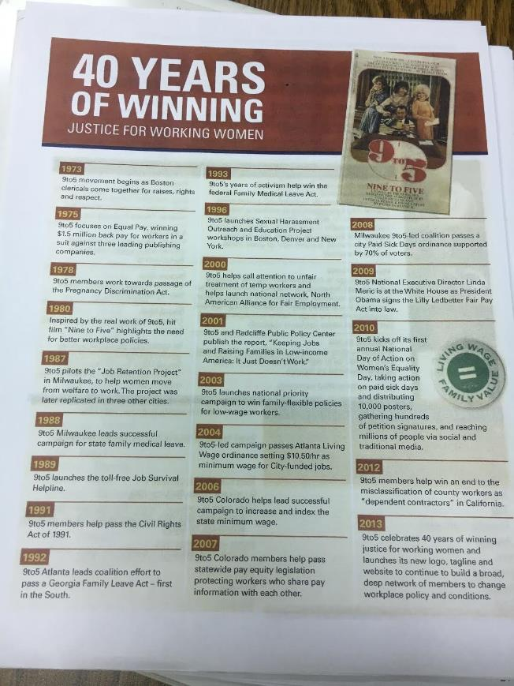
Background Historia
9to5 National Association of Working Women (‘73)
Colorado Chapter (‘96)
Then: sexual harassment outreach and education program
Now: paid leave, equal pay for equal work, housing justice for renters and mobile home owners
9to5 Asociación Nacional de Mujeres Trabajadoras empezó en 1973
La sección Colorado empezó en 1996
Entonces: alcance del acoso sexual y programa educacional
Ahora: ausencia pagada, pagada igual por trabajo igual, y justicia de vivienda para inquilinos y propietarios de casas móviles
Notes:
9to5 Colorado is part of a national organization- the 9to5 National Association of Working Women- that has been working to advance womxn’s economic issues for almost 50 years.
The Colorado chapter began in 1996 when 9to5 launched it’s first sexaul harassment outreach and education program in Denver.
Since then, our focus has shifted primarily to organizing for power and social change to win economic advancements for our communities. The current issue areas that we organize around are housing justice for renters and mobile home owners, paid leave, and other economic justice issues that rise to the top as the most important for our members like equal pay for equal work and childcare.
9to5 Colorado es parte de una organización nacional, la Asociación Nacional de Mujeres Trabajadoras que ha estado trabajando para avanzar en los problemas económicos de womxn durante casi 50 años.
9to 5 Colorado comenzó en 1996 cuando 9to5 lanzó su primer programa de divulgación y educación sobre acoso sexual en Denver.
Desde entonces, nuestro enfoque se ha desplazado principalmente a la organización por el poder y el cambio social para ganar avances económicos para nuestras comunidades. Las áreas problemáticas actuales en torno a las que organizamos son la justicia de vivienda para inquilinos y propietarios de casas móviles, ausencias laborales pagadas y otros problemas de justicia económica que se destacan como los más importantes para nuestros miembros, como la igualdad de remuneración por el mismo trabajo y cuidado de niños.

Slide 5
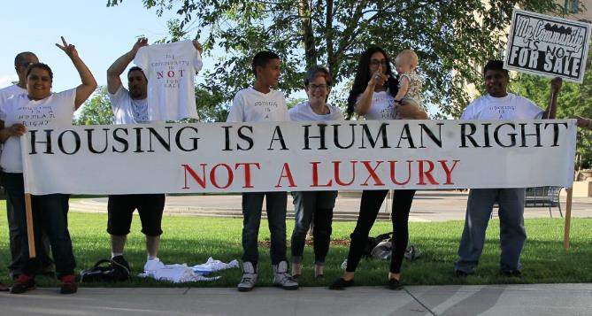
National Context: Mobile Homes
Contexto National: Casas Moviles
Over 100,000 home sites traditionally owned by mom and pop’s businesses are now owned by private equity firms such as
  Blackstone
  The Carlyle Group
  TPG
Homes of some of the most low income people in U.S. are being bought up by some of the richest people in U.S.
Más de 100,000 sitios web de propiedad tradicional de las empresas de mamá y pop ahora son propiedad de firmas de capital privado como
  Blackstone
  El grupo Carlyle
  TPG
Las casas de algunas de las personas de más bajos ingresos en los Estados Unidos están siendo compradas por algunas de las personas más ricas en los Estados Unidos.
Notes:
Dre 5 min
We began our work about 5 years ago when 2 mobile home parks were slated to close in southwest Denver. Leaders in the neighborhood we had been working with told us they were told they would have to relocate in the next year About 90 families were displaced and almost no one was able to move their home because of cost and because of age. Many of those residents are living in other parks that are also at risk of displacemen. Since then we have received calls from all over the state and realized there is a huge lack of resources and organizing in these communities- one of the reasons we are here today
If you have experienced predatory management models- you are not alone! Corporate ownership
these are the same private equity firms, some international that contributed to the housing crisis

Slide 6


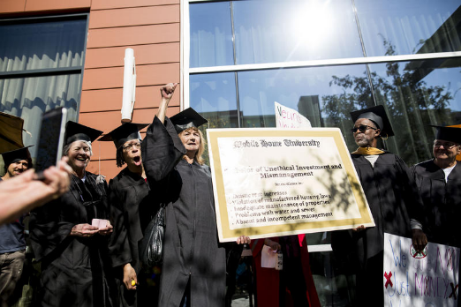
National Context: Mobile Homes
Contexto National: Casas Moviles
Rise of rents & fees nationally
Clayton Homes→ Warren Buffett
Yes! Communities
RV Horizons
  Over 30,000 home sites in 25 states
Aumento de alquileres y tarifas a nivel nacional
Clayton Homes → Warren Buffett
¡Sí! Comunidades
Horizontes de RV
Más de 30,000 sitios de casas en 25 estados
Kingsley Management
RV Horizons- Greenwood Village
Notes:
Dre 5 min
Warren Buffet- one of the richest people in the world, worth $87 billion
sell and financing mobile homes- super high interest rates, interest rates over 15%
customer called Clayton when she was behind on payments- suggested to sell plasma
cost of moving\
99% of the time, they are not moved volutnarily once they are placed
- Common issues- rent increases, unjust rules, poor water conditions, high uitlity fees, harassment, discrimination
RV Horizons = they have a university to train investors in how to take advantage and make more out of your investment by increasing rents, fees etc.
One of the owners of RV Horizons was quoted saying “it’s like owning a waffle house where everyone is tied to their seats” people don’t have much of a choice

Slide 7
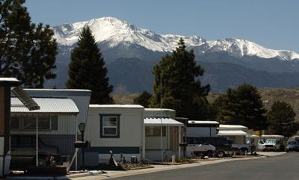
Colorado Context: Mobile Homes Contexto de Colorado:
Casas Móviles
Who? Immigrant & Refugee Populations, Seniors on Fixed Income
*40% of manufactured home owners are Latinx in the Denver metro area*
¿Quien? Comunidades inmigrantes y refugiados, personas mayores con ingresos fijos
* En el área metropolitana de Denver 40% de los propietarios de casas móviles son latinx*
Notes:
It is common for existing mobile home parks to be marked of as “future development
sites” instead of the vital housing sources they are.
Spectulative development
many parks won’t take older units
New parks are rarely built due to local ordinances that discourage the preservation or creation of parks.

Slide 8
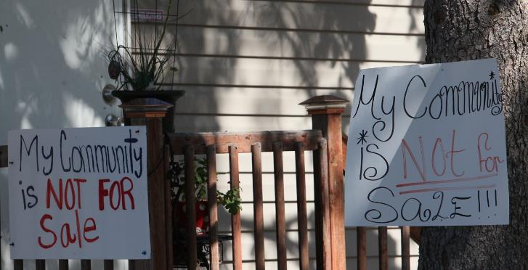
Colorado Context: Mobile Homes Contexto de Colorado:
Casas Móviles
Where & How Many? Over 1,300 parks in Colorado in 64 counties ~ 98,000 units
Displacement
From the 98,000 or so units across Colorado, almost 40,000 units are in threat of being lost to the market because of redevelopment and/or loss of zoning approval.
¿Dónde y cuántos? Más de 1,300 parques en Colorado en 64 condados ~ 98,000 unidades
Desplazamiento
De las aproximadamente 98,000 unidades en Colorado, casi 40,000 unidades están en peligro de ser desplazadas debido a la reurbanización y / o la pérdida de la zonas para casas moviles
Notes:
It is common for existing mobile home parks to be marked of as “future development
sites” instead of the vital housing sources they are.
Spectulative development
many parks won’t take older units
New parks are rarely built due to local ordinances that discourage the preservation or creation of parks.

Slide 9

What is Organizing?
¿Qué es organizar?
Brings a mass amount of people together
Work together towards a shared goal
Shifts power and creates long lasting structural change
Une un grupo de gente en masa
Trabaja juntos hacia un objetivo común
Cambia poder y crea cambio estructural duradero
Notes:
As an organization that is rooted in organizing for power and social change, we believe that long-lasting structural change comes from bringing a mass amount of people together to work on a shared goal that will shift power into our hands.
WHat is organizing- legal can’t fix everything
Como organización que se basa en la organización para el poder y el cambio social, creemos que el cambio estructural duradero proviene de reunir a una gran cantidad de personas para trabajar en un objetivo compartido que trasladará el poder a nuestras manos.
Ex: Rent Increases, unfortanetly this is not something covered by the new laws. So for example that is a shared goal that impacts everyone.

Slide 10
What is Organizing? ¿Qué es organizar?
Accepting Existing Power Relationships
Acepta relaciones de poder existentes
Challenges Existing Power Relationships
Desafía relaciones de poder existentes
Direct Service
Servicio directo
Direct Action Organizing
Organizar acción directa
Self Help
Autoayuda
Education
Educación
Advocacy
Apoyo
Notes:
While our organization helps women and their families, our primary focus is not on direct service, advocacy, or education. All of those things play an important role in the work that we do, but it’s important for us to make the distinction that advocacy, direct service, and education are all tools that should support a larger strategy to organize for power and social change.
Si bien nuestra organización ayuda a las mujeres y sus familias, nuestro enfoque principal no es el servicio directo, la defensa o la educación. Todas esas cosas juegan un papel importante en el trabajo que hacemos, pero es importante para nosotros hacer la distinción de que la defensa, el servicio directo y la educación son todas herramientas que deberían apoyar una estrategia más amplia para organizar el poder y el cambio social.

Slide 11

What is Organizing? ¿Qué es organizar?
Principles of Organizing:
Wins real, immediate, concrete improvements in people’s lives
Gives people a sense of their own power
Alters power relations
Principios de organizar:
Gana mejoras reales, inmediatos, concretas en las vidas de gente
Le da a la gente un sentido de su poder mismo
Cambia relaciones de poder
Notes:
There are a lot of ways that people define organizing that are very similar to how we’re going to talk about it today, but for the purpose of this training we’re going to use these principles to guide our conversation:
Organizing, Wins real, immediate, concrete improvements in people’s lives, it gives people a sense of their own power, and it alters the relations of power
Hay muchas maneras en que las personas definen la organización que son muy similares a cómo vamos a hablar de eso hoy, pero para el propósito de esta capacitación vamos a utilizar estos principios para guiar nuestra conversación:
Organizándose, se gana mejoras reales, inmediatas y concretas en la vida de las personas,Tambien les da a las personas un sentido de su propio poder y altera las relaciones de poder

Slide 12
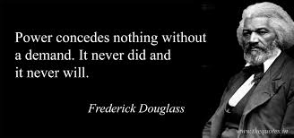
What is Power? ¿Qué es poder?
Power is the ability to act
Power is not good or bad
Power is relational
Poder es la capacidad de actuar
Poder no es bueno o malo
Poder es relacional
Notes:
To understand why this is important we need to talk about power. Power is the ability to act. Power itself is not good or bad. It’s just about how you use it. But as we all know there are people in this world who have power and do not use it for good. Sometimes they use it to exploit and manipulate people. Sometimes they use it to get what they want at the expense of other people. And often times people with power don’t use it to help people who don’t have as much power.
And what’s very important to note is that power is relational. It changes from relationship to relationship. The power dynamic between me and my boss is different than the power dynamic than with me and my friend. So if someone has more power than us, and they use it in a bad way that can impair our own ability to act. And this exact thing is happening to us in our communities everyday.
Para entender por qué esto es importante, necesitamos hablar sobre el poder. El poder es la capacidad de actuar. El poder en sí mismo no es bueno ni malo. Se trata solo de cómo lo usas. Pero como todos sabemos, hay personas en este mundo que tienen poder y no lo usan para bien. A veces lo usan para explotar y manipular personas. A veces lo usan para obtener lo que quieren a expensas de otras personas. Y muchas veces las personas con poder no lo usan para ayudar a las personas que no tienen tanto poder.
Y lo que es muy importante tener en cuenta es que el poder es relacional. Cambia de una relación a otra. La dinámica de poder entre mi jefe y yo es diferente de la dinámica de poder que conmigo y mi amigo. Entonces, si alguien tiene más poder que nosotros, y lo usan de una manera mala que puede afectar nuestra propia capacidad de actuar. Y esto exactamente nos está sucediendo en nuestras comunidades todos los días.

Slide 13



The 1% Agenda / La agenda del 1%
$113 B
$98 B
$76 B
Notes:
There’s a small percentage of people who are extremely powerful (the 1%) and to keep the power they have they often do things that have negative impacts on our lives and our ability to build our power. For example, your landlord has a lot of power in the fact that they own the home, or apartment you live in. If you do something your landlord doesn’t like they can evict you and take away your home. Your boss has a lot of power, in the fact that if you do something they don’t like they can fire you and you can lose your income.
These are images of Jeff Bezos the owner of Amazon, Bill Gates the owner of microsoft and Bernard Arnault, the CEO of LVMH which owns Henessy, Louis Vuitton and dozens of other luxury brands. They are currently the three richest men in the world. Together they are worth $287 billion- that’s almost 10 times more than the entire Colorado state budget (Colorado budget for 19-20 fiscal year is $32.5 billion)
Hay un pequeño porcentaje de personas que son extremadamente poderosas (el 1%) y, para mantener el poder que tienen, a menudo hacen cosas que tienen un impacto negativo en nuestras vidas y nuestra capacidad para desarrollar nuestro poder. Por ejemplo, su arrendador tiene mucho poder en el hecho de que es dueño de la casa o departamento en el que vive. Si hace algo que no le gusta al arrendador, puede desalojarlo y quitarle su casa. Tu jefe tiene mucho poder, en el hecho de que si haces algo que no les gusta, pueden despedirte y puedes perder tus ingresos.
Estas son imágenes de Jeff Bezos, el dueño de Amazon, Bill Gates, el dueño de Microsoft y Bernard Arnault, el CEO de LVMH, propietario de Henessy, Louis Vuitton y docenas de otras marcas de lujo. Actualmente son los tres hombres más ricos del mundo. Juntos valen $ 287 mil millones, eso es casi 10 veces más que todo el presupuesto del estado de Colorado (el presupuesto de Colorado para el año fiscal 19-20 es de $ 32.5 mil millones)

Slide 14
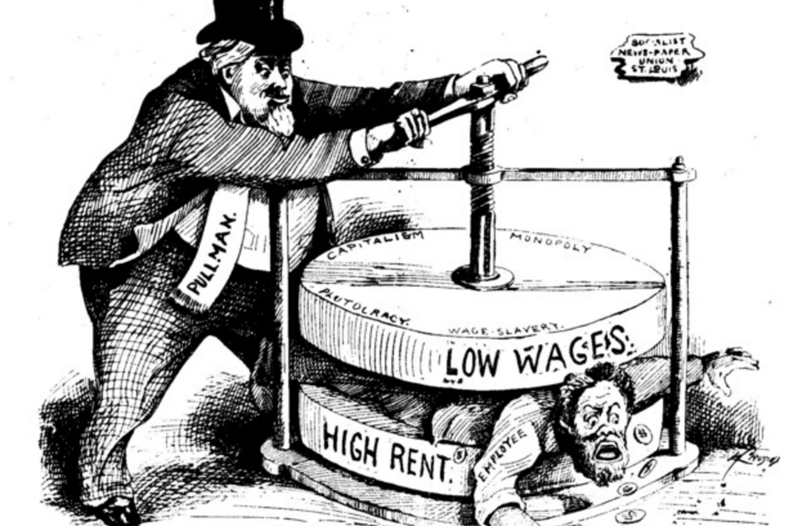
Los sueldos bajos
La renta alta
Notes:
These unequal power dynamics can be seen in practically every aspect of our lives because the people that have all of the power own all of the resources we need to survive. In a capitalist society a small percentage of people own our basic needs and sell them back to us for a profit. And the more power that the 1% has over us, the more they can exploit our need to survive. They can drive up the cost of rent because they know no one wants to be homeless and we all need a place to live. They can pay you lower wages and push you to work longer hours because they know you need to work to pay your bills.
Estas dinámicas de poder desiguales se pueden ver en prácticamente todos los aspectos de nuestras vidas porque las personas que tienen todo el poder poseen todos los recursos que necesitamos para sobrevivir.
En una sociedad capitalista, un pequeño porcentaje de personas posee nuestras necesidades básicas y nos las vuelve a vender para obtener ganancias. Y cuanto más poder tenga el 1% sobre nosotros, más podrán explotar nuestra necesidad de sobrevivir. Pueden aumentar el costo del alquiler porque saben que nadie quiere quedarse sin hogar y todos necesitamos un lugar para vivir. Pueden pagarle salarios más bajos y obligarlo a trabajar más horas porque saben que necesita trabajar para pagar sus facturas.

Slide 15

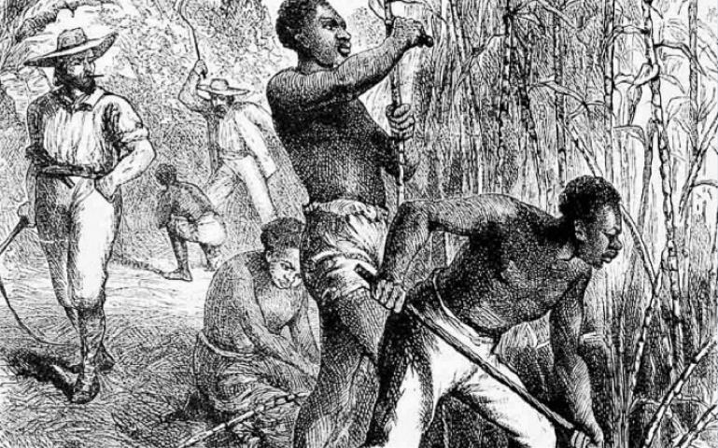
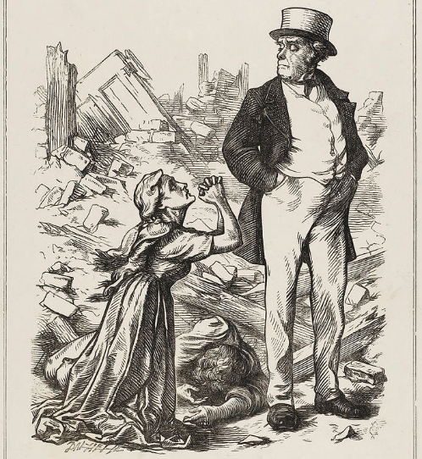
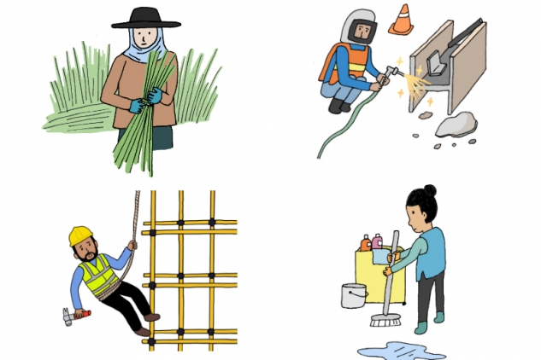
Notes:
As a matter of fact they rely on our desperation to survive to keep their power. They require our struggle to shape our world in a way that benefits them. For centuries people in power have relied on exploiting people, especially black and brown folks, to keep power for themselves. They would not be able to have power over us if they didn’t have something we needed. Every human being needs housing, food, healthcare, childcare, education,transportation, paid leave from work, a living wage, clean water, clean air, and many other things that allow us to survive and live a dignified life. And in all of these areas we can see examples of powerful people taking control of these resources by exploiting communities of color predominantly, and all working people, so we are dependent on them for our survival which allows them to maintain the power they have over us.
De hecho, confían en nuestra desesperación por sobrevivir para mantener su poder. Requieren nuestra lucha para dar forma a nuestro mundo de una manera que los beneficie. Durante siglos, las personas en el poder se han basado en la explotación de las personas, especialmente las personas negras y morenos, para mantener el poder para sí mismas. No podrían tener poder sobre nosotros si no tuvieran algo que necesitáramos. Todo ser humano necesita vivienda, alimentos, atención médica, cuidado de niños, educación, transporte, ausencia laboral pagada, un salario digno, agua limpia, aire limpio y muchas otras cosas que nos permiten sobrevivir y vivir una vida digna. Y en todas estas áreas podemos ver ejemplos de personas poderosas que toman el control de estos recursos explotando predominantemente las comunidades de color y todas las personas trabajadoras, por lo que dependemos de ellos para nuestra supervivencia, lo que les permite mantener el poder que tienen sobre nosotros. .

Slide 16
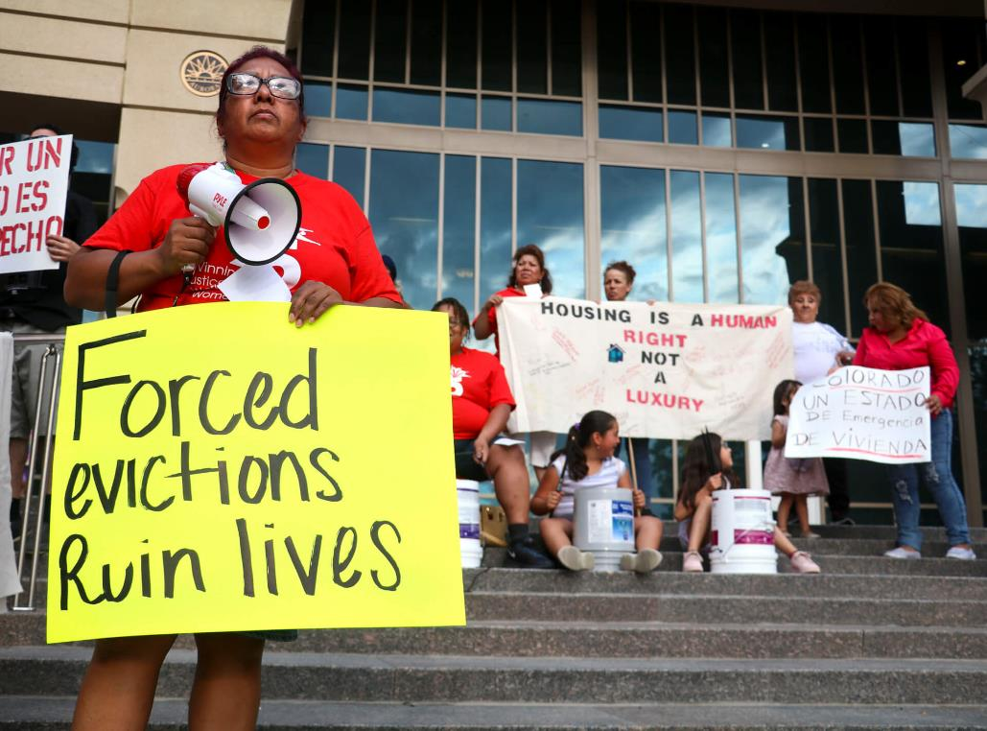
Denver Meadows
Notes:
We can look to an example of this abuse of power right here in our in community. In 2016, residents of the Denver Meadows mobile home park in Aurora learned that they were going to be displaced from their homes with nowhere to turn for help. The mobile home park owner decided he wanted to sell the land to developers to make a profit, leaving dozens of families scrambling to find a new place to live. The landlord was only able to own that land by profiting off of the people who lived on it, and when he saw an opportunity to make more money and increase power for himself, he took it. He tried to sell the land from under the residents giving them only 6 months to relocate themselves and their families. Even after residents came together to raise money to buy the land, the park owner refused and continued to intimidate and harass residents to get his way. This was a very disempowering feeling for the residents who felt they had no resources to help them out of this situation.
Podemos ver un ejemplo de este abuso de poder aquí mismo en nuestra comunidad. En 2016, los residentes del parque de casas móviles Denver Meadows en Aurora se enteraron de que iban a ser desplazados de sus hogares sin ningún lugar al que acudir en busca de ayuda. El propietario del parque de casas móviles decidió que quería vender la tierra a los desarrolladores para obtener ganancias, dejando a docenas de familias luchando por encontrar un nuevo lugar para vivir. El arrendador solo pudo ser dueño de esa tierra al beneficiarse de las personas que vivían en ella, y cuando vio la oportunidad de ganar más dinero y aumentar el poder para sí mismo, la tomó. Trató de vender la tierra debajo de los residentes dándoles solo 6 meses para reubicarse a sí mismos y a sus familias. Incluso después de que los residentes se reunieron para recaudar dinero para comprar la tierra, el dueño del parque se negó y continuó intimidando y hostigando a los residentes para que se salieran el con la suya. Este fue un sentimiento muy desalentador para los residentes que sintieron que no tenían recursos para ayudarlos a salir de esta situación.

Slide 17


When we don’t act
Cuando no actuamos
When we act together
Cuando actuamos juntos
Organize! / ¡Organizar!
Notes:
So 9to5 works to shift the power dynamic from the people who continue to exploit us to our communities. And we do this by building our own power. Building power (the ability to act) is most often achieved through organized money or organized people. The people who are currently in power have most of the organized money. So we rely on the power of organized people to make the structural change we need for our communities to thrive.
Entonces 9to5 trabaja para cambiar la dinámica de poder de las personas que continúan explotándo a nuestras comunidades. Y hacemos esto construyendo nuestro propio poder. El poder de construcción (la capacidad de actuar) se logra con mayor frecuencia a través de dinero organizado o personas organizadas. Las personas que actualmente están en el poder tienen la mayor parte del dinero organizado. Por lo tanto, confiamos en el poder de las personas organizadas para realizar el cambio estructural que necesitamos para que nuestras comunidades prosperen.

Slide 18
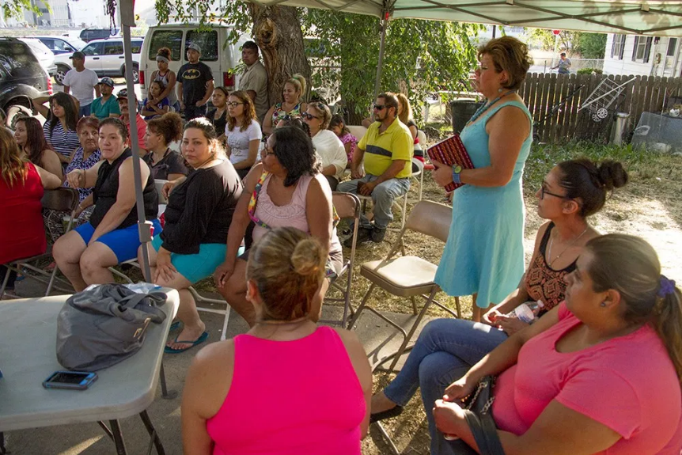
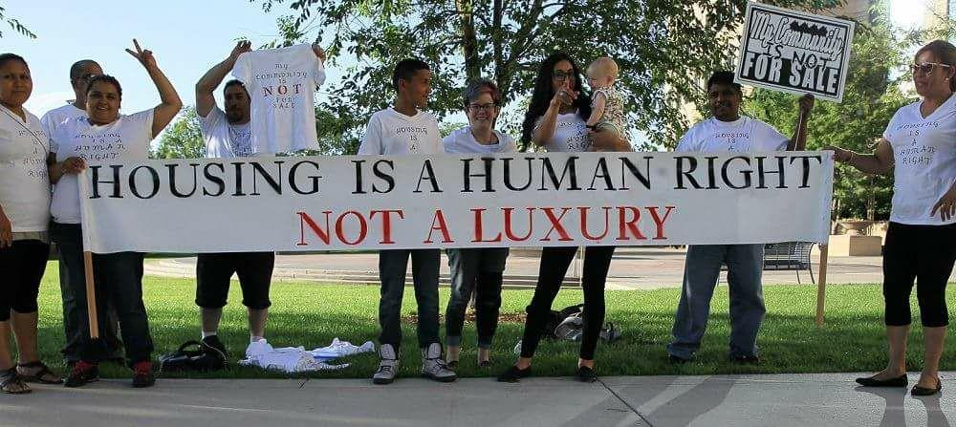
Denver Meadows
Notes:
As 9to5 began working with Denver Meadows residents we developed an organizing strategy to build power and pressure the city of Aurora. Residents showed up to dozens of city council meetings, asked their elected officials to take action, created community support for the issue, got petition signatures in support of the issue, participated in direct actions for housing justice, talked to media and eventually filed a class action lawsuit against the landlord. These actions helped residents build power for themselves and their community. By coming together to work on a shared goal to save their homes, residents were able to pressure the people in power- their city councilors and the land owner- to move on the issue and come up with a solution that would benefit thee residents. After years of organizing and mobilizing, residents were able to push back the time they had to relocate by more than 2 years and received $10,000 each in relocation fees. By organizing together, residents were able to win real concrete improvements in their lives. This win showed people what is possible when they come together, helped them gain the skills to organize for future fights, and shifted power by setting a standard that mobile home owners can’t just be taken advantage of by exploitative landlords.
Cuando 9to5 comenzó a trabajar con los residentes de Denver Meadows, desarrollamos una estrategia de organización para generar poder y presionar a la ciudad de Aurora. Los residentes se presentaron a docenas de reuniones del consejo de la ciudad, pidieron a sus funcionarios electos que tomaran medidas, crearon apoyo de la comunidad para el problema, obtuvieron firmas de petición en apoyo del problema, participaron en acciones directas para la justicia de vivienda, hablaron con los medios y finalmente presentaron una acción judicial contra el arrendador. Estas acciones ayudaron a los residentes a construir poder para ellos y su comunidad. Al unirse para trabajar en un objetivo compartido para salvar sus hogares, los residentes pudieron presionar a las personas en el poder (sus concejales y el propietario de la tierra) para que avanzaran en el tema y encontraran una solución que los beneficiara a los residentes. Después de años de organización y movilización, los residentes pudieron retrasar el tiempo que tuvieron que reubicarse en más de 2 años y un porcentaje del total de los residentes obtuvieron $ 10,000 para reubicación. Al organizarse juntos, los residentes pudieron obtener mejoras concretas y reales en sus vidas. Esta victoria mostró a las personas lo que es posible cuando se unen, les ayudó a adquirir las habilidades para organizarse para futuras peleas y cambió el poder al establecer un estándar para que los propietarios de casas móviles no pueden aprovecharse de los residentes

Slide 19
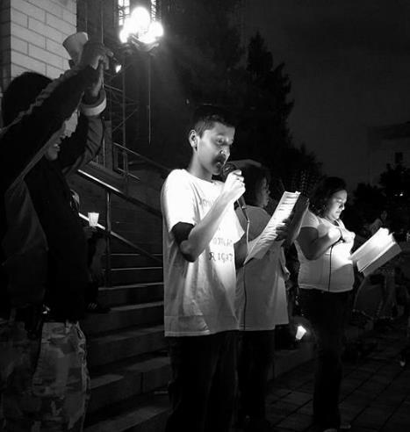
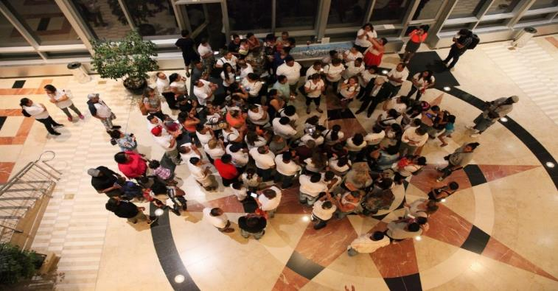
Porque estamos Aqui?
Why are we Here?
Que pasaria si no tomamos acción? What is at stake if we don’t take action?
Cuáles acciones puedo tomar para proteger a mi comunidad? What are some actions I can take to protect my community?
Notes:
This is a time for staff to really convey urgency and pump people up for the rest of the trainings
Agitation Question: Learning all you have learned. what is at stake if we don’t organize? What would happen if your rent doubled? Or if your park is up for sell?

Slide 20

Principles of Organizing
Principios de organizar
Ganamos mejoramientos reales, inmediatos, concretos en las vidas de gente
Le da a la gente un sentido de su poder propio
Cambia relaciones de poder
Wins real, immediate, concrete improvements in people’s lives
Gives people a sense of their own power
Alters power relations
Notes:
When we organize people to build power we can win real improvements in our lives, we can start to get a sense of the power we have as individuals to enact change, and when we come together as empowered individuals to achieve a shared goal, we can have a long lasting meaningful impact that creates the structural change that we want for our communities.
Cuando organizamos a las personas para construir poder, podemos ganar mejoras reales en nuestras vidas, podemos comenzar a tener una idea del poder que tenemos como individuos para lograr el cambio, y cuando nos unimos como individuos empoderados para lograr un objetivo compartido, podemos tener un impacto significativo y duradero que cree el cambio estructural que queremos para nuestras comunidades.

Slide 21
What Happens when we organize?
Que pasa cuando nos organizamos?
HB19-1309
HB20-1201
HB20-1196
All of these successes and more took YEARS of organizing, of people speaking out, of protests, meetings and more!
There is still work to do! Rent Control is illegal so legal help can’t fix this
Todos estos logros tomaron años de organizar, de gente compartiendo sus historias públicamente, de juntas y mucho mas!
Todavía hay mucho trabajo que hacer! Control de renta es ilegal entonces la ley no nos puede ayudar en eso
Notes:
Now we are going to discuss what are real life wins that happen when you organize successfully
Last year we passed a law for dispute resolutino program. Today we are actually going to dive deeper into what these new rights
How long do you think it took to pass these laws?
Denver Meadows
When you ask for a raise, do you get it the first time you ask?

Slide 22
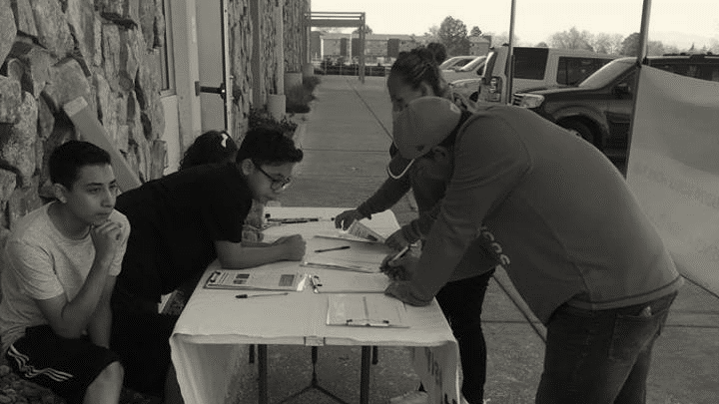
Tactics & Activities
Grupo de Facebook,Whatsapp,Google Doc
Crear Volantes/Flyers
Encuesta/Survey
Petición/ Petition
Tocar Puertas/Door-knocking
Uno- a- Unos/One-on-ones
Crear organización registrada con la ciudad/Create registered neighborhood org with city
Juntas Comunitarias/Community Meetings
Crear lista de Puntos clave/Talking points
Contactar Medios de Comunicación/Media
Acciones Directas/ Direct Actions
Residentes escribieron sus experiencias/Residents write out experiences
Playeras y Bandera y letreros/shirts, banners
Juntas con oficiales elegido/Meetings with elected officials
Documentación de todo! Document everything!
Desarrollo de liderazgo/Leadership Development
Residentes Hablaron en frente de la ciudad y oficiales elegidos/ Public Testimony at city council
Notes:
Communication- groups, but when there are technology challenges flyers

Slide 23
How can I become a 9to5 member?
Como puedo ser miembro de 9to5?
Fill out the registration form!
Follow us on social media
  Facebook: https://www.facebook.com/9to5coloradopage
  Twitter:@9to5Colorado
  Instagram: @9to5.colorado
Share your story!
¡Complete el formulario de registro!
Síguenos en las redes sociales
Facebook:https://www.facebook.com/9to5coloradopage/
Twitter:@9to5Colorado
Instagram:@9to5.colorado
¡Comparte tu historia!

Slide 24
Mobile Home Park Act (MHPA) Overview Reseña de la Ley de Predios de Casas Móviles
Blair Kanis, Esq. and Shannon MacKenzie, Esq.
from the Colorado Poverty Law Project
© 2020 Colorado Poverty Law Project

Slide 25
Colorado Poverty Law Project
Colorado Poverty Law Project
Monthly Legal Clinic:
Third Wednesday 4-6pm
Stout Street Health Center (2130 Stout)
Join in person or by Zoom/phone in private virtual “room”
Speak 1-on-1 with a volunteer lawyer
How to Sign Up:
RSVP on our website
CPLP Events
contact@copovertylawproject.org
Call 720-515-6130
(For English speakers)
Consulta legal gratuita (cada mes):
El tercer miércoles de cada mes
En el centro de salud Stout Street Health Center, ubicado en 2130 Stout St., Denver
Acompáñenos, en persona o por Zoom, o por teléfono en una sala de reunión virtual privado
Hable en privado con un abogado voluntario
Inscríbase:
Visitando la pág. de Eventos en nuestro sitio web (haga clic en“RSVP”);
o enviando un correo a: contact@copovertylawproject.org
O llame al 720-500-2587
(Para los que hablan español)

Slide 26
CPLP Mobile Home Initiative
Iniciativa del PCLP del Programa Inciativa para Predios de Casas Móviles
2020 Pilot program in Adams County
Provide housing law related education & resources to mobile home residents
Refer mobile home cases to volunteer lawyers
How to Reach Us:
Email/call (previous slide)
Online intake form:
CPLP Intake Form Just Housing and Mobile Home Initiatives
Programa piloto 2020 del condado Adams County
Proveer educación relacionada a la ley de la vivienda y recursos a los residentes de casas móviles
Referir los casos de casas móviles a los abogados voluntarios
Cómo comunicarse con nosotros:
Por correo electrónico
contact@copovertylawproject.org
Formulario de aplicación en línea: CPLP Formulario de inscripción en español

Slide 27
Renuncia de responsabilidad legal
Legal Disclaimer
The information provided in this presentation does not, and is not intended to, constitute legal advice.
All information is for general informational purposes only.
You should contact an attorney, or attend our monthly legal clinic, with respect to any particular legal matter.
La información proporcionada en esta presentación no constituye, ni pretende ser, asesoramiento legal.
Toda la información es sólo para fines informativos generales.
Si usted tiene preguntas sobre cualquier asunto legal en particular, usted debe ponerse en contacto con un licenciado, o debe asistir a nuestra consulta legal gratuita. CPLP las ofrece el tercer miércoles del mes, cada mes.

Slide 28
Background on the MHPA
Antecedentes sobre MHPA

Slide 29
MHPA vs. Colorado Landlord/Tenant (L/T) Laws
Ley de Predios de Casas Móviles vs. Ley de Colorado Sobre el Propietario/ Arrendatario (p/a)
L/T laws govern rights of tenants of mobile homes
Warranty of habitability and security deposit laws still apply if you rent a mobile home
The MHPA may give you additional rights as “resident” is defined to include both owner/tenant
• La ley del p/a gobierna los derechos de los arrendatarios de las casas móviles
• La ley de garantías de habitabilidad y depósito seguro también se aplican si usted renta una casa móvil
• La ley de parques de casas móviles puede darle derechos adicionales como “residente”, está deﬁnido para incluir tanto al propietario como al arrendatario

Slide 30
MHPA vs. Colorado Landlord/Tenant Laws
Ley de Predios de Casas Móviles vs. Ley de Colorado Sobre el Propietario/ Arrendatario (p/a)
Many MHPA provisions only apply to owners of mobile homes as they:
  rent lot space with utilities from park owners
  but own or are making payments on their homes.
MHPA defines rights and obligations as different from usual tenancy
Owners have more rights in eviction proceedings
• Muchas estipulaciones de la ley de predios de casas móviles solo aplican a los propietarios de casas móviles cuando ellos:
rentan un lote con servicios a un propietario de un predio de casas móviles
que es de su propiedad o están pagando
• La ley de predios de casas móviles deﬁne derechos y obligaciones diferentes al arrendamiento usual
• Los propietarios tienen más derechos en procesos judiciales de desalojo

Slide 31
MHPA Dispute Resolution and Enforcement Program (DREP)
Resolución de Conflictos y Aplicación del Programa de la Ley de Predios de Casas Móviles
As of May 1, 2020, owners and landlords/park management can also file complaints through the DREP program
A partir del uno de mayo del 2020, los dueños y propietarios/gerencia del predio, pueden enviar quejas a través del programa de resolución del conﬂicto y cumplimiento del programa

Slide 32
MHPA Dispute Resolution and Enforcement Program (DREP), Cnt’d
Resolución de Conflictos y Aplicación del Programa de la Ley de Predios de Casas Móviles, Continuación
What to Expect
First, mediation of issue
If not resolved, order issued on if MHPA violated
Can request hearing before administrative judge to challenge order
Expectativas
• Primero, mediación por el conﬂicto
• Si no se resuelve, emitir una orden si la ley de predios de casas móviles fue quebrantada
• Se puede solicitar una audiencia ante el juez administrativo para desafiar la orden

Slide 33
MHPA Dispute Resolution and Enforcement Program (DREP), Cnt’d
Resolución de Conflictos y Aplicación del Programa de la Ley de Predios de Casas Móviles, Continuación
IMPORTANT: An eviction can still be entered while DREP complaint is pending unless:
  Eviction was retaliatory or
  Related to rule that will increase monthly rental payment by 10% and DREP complaint pending
IMPORTANTE: Se puede ingresar un desalojo mientras la queja de resolución de conflicto y aplicación del programa está pendiente, a menos que
  El desalojo sea por represalia o
  Relacionado a la regla de incremento del 10% de la renta mensual y la queja de resolución del conflicto y el cumplimiento del programa esté pendiente

Slide 34
MHPA Dispute Resolution and Enforcement Program (DREP), Cnt’d
Resolución de Conflictos y Aplicación del Programa de la Ley de Predios de Casas Móviles, Continuación
DO NOT ignore an eviction notice because a DREP complaint is pending!
¡No ignore una notificación de desalojo tan solo por que tenga una queja de resolución de conflicto y aplicación del programa pendiente!

Slide 35
Online Resources on Colorado Mobile Home Laws
Recursos en Línea Sobre las Leyes de Casas Móviles de Colorado
DREP is administered under Colorado’s Mobile Home Park Oversight Program (MHPOP)
MHPOP Website
See Law & Policy and Resources links for free public access to Colorado mobile home laws
La resolución del conflicto y cumplimiento del programa es administrado por el programa de supervisión de predios de casas móviles
Sitio de internet del programa de supervisión de predios de casas móviles, MHPOP, por sus siglas en inglés.
Puede ver el enlace de la ley y política y recursos de acceso gratuito de las leyes de casas móviles de Colorado

Slide 36
Rental Agreements under the MHPA
(Current as of June 30, 2020)
Convenios de Renta Bajo el Proyecto de Ley de Casas Móviles
(Actualizada y Vigente Desde el 30 de Junio de 2020)

Slide 37
MHPA & Rental Agreements
La Ley MHPA y Convenios de Rentas
Terms must be disclosed in writing to any prospective homeowner before rental or occupancy.
Must include:
  Term of tenancy
  Rent amount
  Day rental payment is due
  Rules and regulations of park
  All charges other than rent
Los términos del contrato deben ser divulgados por escrito a cualquier posible dueño de casa antes de la renta o alquiler.
Debe incluir:
  Plazo del arrendamiento
  Monto de la renta
  Día de vencimiento del pago de la renta
  Reglas y regulaciones del predio
  Todos los cobros aparte de la renta

Slide 38
MHPA & Rental Agreements
La Ley MHPA y Convenios de Rentas
The following are NOT allowed in a rental agreement (i.e. lease):
  Waiver of any MHPA rights
  Agree to possessory lien
  Arbitration instead of civil trial
  Authorize anyone else to confess judgment (i.e., legally admit wrong) on a claim that arises from the agreement
NO se permite ninguno de los siguientes enunciados en el convenio de renta (es decir arrendamiento ):
  Exención de cualquier derecho de la ley de predios de casas móviles
  Aceptar el gravamen posesorio
  Arbitraje en vez de juicio civil
  Autorizar a otra persona a confesar un juicio (es decir, admitir legalmente un error) sobre un reclamo que surja del acuerdo

Slide 39
MHPA & Rental Agreements
La Ley MHPA y Convenios de Rentas
Park rules must be established in lease at beginning of tenancy.
Can only be amended if:
  Homeowner has consented to amendment or
  Management has given 60 days’ written notice before rules go into effect
Exception if home transferred to new owner (unless pursuant to death, divorce, or marriage)
Las reglas de los predios deben estar establecidas en el inicio del arrendamiento
Se puede enmendar solamente si:
  El dueño de la casa a autorizado enmendar o
  La gerencia le ha dado una notificación por escrito con 60 días de anticipación antes de que las reglas entren en vigencia
Con excepción si la casa se transfiere a un nuevo propietario (a menos que sea por fallecimiento o matrimonio)

Slide 40
MHPA & Rental Agreements
La Ley MHPA y Convenios de Rentas
Rental agreement must be signed by both parties
The mobile home owner must receive a copy
Park can require a security deposit but must be limited to one month’s rent for all unit types (both single and double wide units)
El contrato de alquiler debe estar firmado por ambas partes
El propietario de la casa móvil debe recibir una copia
El predio puede requerir un depósito de seguridad pero debe estar limitado a un mes de renta en todo tipo de unidades (tanto en unidades individuales como en las de doble ancho)

Slide 41
MHPA & Rental Agreements
La Ley MHPA y Convenios de Rentas
After original lease period ends, default to month-to-month tenancy: not required to sign new lease with new park rules.
Under MHPA can only terminate for cause and for statutory reasons.
This is true even if park purchased by new owner.
https://cdola.colorado.gov/office-of-regulatory-oversight/mobile-home-park-oversight-program/mobile-home-park-resources
Después de que el período original finaliza la única opción es arrendamiento mes a mes: no se requiere firmar nuevo contrato con nuevas reglas del predio
Bajo la ley de predios de casas móviles. solo se puede rescindir por causas y por razones legales
Esto es verdadero aun si el predio es comprado por un nuevo propietario
https://cdola.colorado.gov/office-of-regulatory-oversight/mobile-home-park-oversight-program/mobile-home-park-resources

Slide 42
The Eviction Process under the MHPA
(Current as of June 30, 2020)
El Proceso de Desalojo Bajo la Ley de Predios de Casas Móviles
(Actualizado y Vigente Desde el 30 de Junio, 2020)

Slide 43
Evictions Under the MHPA
Desalojos Bajo la Ley de Predios de Casas Móviles, MHPA, por Sus Siglas en Inglés
Landlord must give resident notice before can start an eviction.
This applies to both mobile home tenants and owners.
Notice can be served by:
  handing to resident or a family member or
  posting on the home’s main entrance.
Threats and verbal warnings are NOT enough.
El propietario debe dar al residente una notificación antes que pueda empezar un desalojo
Esto aplica tanto a arrendatarios de casas móviles y a dueños .
La notificación puede ser entregada de las siguientes maneras:
  entregada personalmente al residente o a un miembro de la familia, o
  colocada en la entrada principal de la casa.
Las amenazas y advertencias verbales no son son un aviso suficiente

Slide 44
Evictions Under the MHPA
Desalojos Bajo MHPA
Landlord/park management needs a court order to evict you.
Landlord cannot engage in self-help (i.e., turn off utilities)
IMPORTANT: If served with an eviction complaint, go to court on the date listed.
If you do not, judgment can be entered and you will be evicted.
COVID-19 orders do not change this!
El propietario/gerente del predio necesita una orden del tribunal para desalojar a un residente.
El propietario no puede autoayudarse (es decir cortar los servicios públicos)
Importante: Si recibe una notificación de desalojo, vaya al tribunal en la fecha indicada
Si no lo hace, se puede dictar sentencia y será desalojado
Las órdenes debido al COVID-19, no cambian esto

Slide 45
Evictions Under the MHPA
Desalojos Bajo MHPA
Under MHPA, a resident can only be evicted for:
  Non-payment of rent or
  Certain reasons in the MHPA.
The lease cannot change this!
More detail on notice requirements and grounds for evictions under the MHPA will be covered at a future series event.
Bajo la ley de predios de casas móviles, un residente puede ser desalojado por las siguientes razones solamente:
  Incumplimiento de pago de la renta
  Algunas razones de la ley de predios de casas móviles.
El contrato de arrendamiento no puede cambiar esto
Más detalles sobre los requisitos y motivos de los desalojos bajo la ley de predios de casas móviles se cubrirán en una reunión futura en la serie de pláticas.

Slide 46
MHPA Notice Requirements
Requisitos de Aviso Bajo la Ley de Predios de Casas Móviles, MHPA, por Sus Siglas en Inglés
In eviction process you must first receive a notice of what you did wrong.
Can be a “Notice to Quit” to stop doing something or a “Notice of Non-payment of Rent” if you have not paid rent.
If you receive a Notice and do not understand it, contact CPLP or 9to5 Colorado.
Durante el proceso de desalojo, usted debe recibir una notificación del error que cometió
Puede ser una “notificación de desahucio”, que lo notifica que usted debe de dejar de hacer algo o una “notificación por falta de pago de la renta”, si usted alquila y paga renta.
Si usted recibe una notificación y no la entiende, póngase en contacto con CPLP o 9to5 Colorado.

Slide 47
Time Periods to Quit/Cure
Periodo de Tiempo Para Desahucio/Subsanar
From the date a Notice to Quit is served or posted:
Mobile home owner has 90 days to sell or remove mobile home from the park (unless exception on next slide)
During this 90-day period, owner has a right to cure non-compliance with local ordinances, laws or park rules (and/or file a DREP Complaint)
A partir de la fecha de la notificación:
El propietario de una casa móvil tiene 90 días para vender o remolcar su casa móvil del predio(a menos que tenga la excepción explicada en la siguiente diapositiva)
Durante este período de 90 días, el propietario tiene el derecho a subsanar el incumplimiento de las normas locales, las leyes o las reglas del predio (y/o presentar una queja de resolución del conflicto y aplicación del programa)

Slide 48
Time Periods to Quit/Cure
Periodo de Tiempo Para Desahucio/Subsanar
Important exception to 90 day rule
Owner is only given 10 days to sell or remove the mobile home in certain serious circumstances.
For example, conduct in the park by owner (or their tenant or guest) that unreasonably endangers a life or malicious damage to property.
Excepción importante de la regla de 90 días
En ciertas circunstancias graves, el dueño tiene únicamente 10 días para vender o llevarse la casa móvil.
Por ejemplo: conducta del dueño (o de su inquilino o invitado) que pone en peligro de manera irrazonable la vida de otros residentes del predio; o daño malicioso a la propiedad.

Slide 49
Time Period to Cure Non-Payment of Rent
Periodo de Tiempo Para Desahucio/Subsanar la Falta de Pago del Alquiler
From the date a Notice of Non-payment of Rent is served or posted, mobile home owner has 10 days to “cure” the non-payment and pay all rent owed.
Landlord/park management must accept rent payments during this 10 day period.
Ask for a receipt showing you paid.
A partir de la fecha en que se entregue o publique un aviso de falta de pago del alquiler, el dueño de la casa móvil tiene 10 días para subsanar la falta de pago y saldar la cuenta de la deuda del alquiler en su totalidad.
El propietario/gerencia del predio está obligado a aceptar el pago de renta durante este período de 10 días.
Pida un recibo que compruebe que usted pagó.

Slide 50
Time Period to Move if Eviction Entered
Periodo de Tiempo Para Mudarse si Usted es Desalojado
If an eviction ruling is entered by a judge, mobile home owners have not less than 30 days to either remove or sell the mobile home and to vacate the premises.
This can be extended to 60 days if certain conditions are met. Does not apply if evicted for certain reasons (i.e., criminal activity).
Si un juez dicta una sentencia de desalojo, los dueños de casas móviles tienen 30 días para mudarse y llevarse su casa móvil, o vender la casa móvil y desalojar la propiedad.
Este período de tiempo se puede extender a 60 días si se cumplen ciertas condiciones. Esta excepción no aplica si el desalojo es a causa de ciertas acciones, como por ejemplo, un desalojo por actividades criminales.

Slide 51
COVID-19 Executive Orders
Órdenes Ejecutivas por la Enfermedad Causada por COVID-19
D 2020 162 is the most current Executive Order (issued August 10)
EO 162 simply extended EO 134 (issued July 12)
This means from June 13 - September 9, 2020 landlords must provide tenants 30 days notice, rather than 10 days, for non-payment of rent violations
This EO will expire on September 9, 2020 (unless extended)
La orden ejecutiva D 2020 162 es la orden ejecutiva más reciente, emitida por el gobernador el 10 de agosto, 2020
La orden ejecutiva 162 básicamente extiende la orden ejecutiva anterior, EO 134, expedida el 12 de julio, 2020;
Esto significa que desde junio 13 a septiembre 9, 2020, la ley requiere que los propietarios le provean una notificación con 30 días de anticipación a los inquilinos (en lugar de solo 10 días) en casos de a falta de pago
Esta orden ejecutiva se expirará el 09 de septiembre, 2020 (al menos que sea extendida)

Slide 52
COVID-19 Executive Orders
Órdenes Ejecutivas por la Enfermedad Causada por COVID-19
Only earlier Executive Orders prohibited late fees.
This means late fees were not allowed between May 1 - June 13, 2020
Any late fees issued after June 13th are allowable and must be paid.
Section 4024 of the CARES Act prohibiting eviction and late fees for certain federally backed properties also expired on July 25, 2020.
Solo las órdenes anteriores prohibían que propietarios emitieran cargos por retrasos de pagos
O sea que cargos por retrasos de pagos no se permitían del 1° de mayo al 13 de junio.
Las órdenes ejecutivas emitidas en marzo, abril y mayo que prohíben los recargos por demora, se expiraron el 13 de junio, 2020
Se permiten los cargos por retrasos de pago emitidos después del 13 de junio, y deben ser saldadas.
La section 4024 de la ley CARES que prohibía los desalojos y cargos por retrasos de pago en ciertas propiedades respaldadas financieramente por fondos federales también se vencio en julio 25, 2020.

Slide 53
WHEN TO CONTACT CPLP:
¿En Qué Situación Debe Usted Contactar al Proyecto CPLP?
Help filing a DREP complaint
Landlord or park management:
  Does not give you the terms of the lease before move in
  Does not give you a copy of the lease.
Cuando usted necesite ayuda para presentar una queja del programa de predios de la ley de casas móviles
El propietario o gerente del predio:
  No le da los términos del contrato de renta antes de mudarse al predio
  No le da una copia del contrato de renta
  Quiere que usted firme un nuevo contrato de renta con nuevos términos y la casa no ha cambiado de dueño

Slide 54
WHEN TO CONTACT CPLP:
¿En Qué Situación Debe Usted Contactar al Proyecto CPLP?
El propietario o gerente del predio:
  Quiere que usted firme un nuevo contrato de renta con nuevos términos y la casa no ha cambiado de dueño
  Quiere que usted acepte nuevas pólizas o reglamentos que usted no crea que se puedan hacer cumplir a todos y/o si el dueño o la gerencia quiere aumentará el pago mensual de la renta por un 10% o más.
Landlord or park management:
  Wants you to sign a new lease or agree to new terms and home has not changed owners.
  Wants you to agree to new rules you don’t believe are enforceable and/or will increase monthly rent by 10%.

Slide 55
WHEN TO CONTACT CPLP:
¿En Qué Situación Debe Usted Contactar al Proyecto CPLP? Continuación
Landlord or park management:
Does not provide agreed on utilities.
Forces you to sell your home, leave the park in the middle of your lease, or interferes with your efforts to sell your home.
Enters your lot without notice.
El propietario o gerente del predio:
  No le provee los servicios públicos acordados.
  Lo obliga a vender su casa, dejar el predio a mitad del ciclo de su contrato de arrendamiento o interfiere con sus esfuerzos de vender su casa.
  Entra a su lote sin avisar.

Slide 56
WHEN TO CONTACT CPLP:
¿En Qué Situación Debe Usted Contactar al Proyecto CPLP?, Continuación
Landlord or park management:
  Gives you a Notice to Quit for Non-payment of Rent
  Charges you late fees from May 1 - June 13, 2020
  Does not accept full rent payment within 10-day notice period (changed to 30 DAYS from June 13 - September 9, 2020)
  Gave you an eviction complaint
  Threatened or retaliated against you.
El propietario o gerente del predio:
  Le da una notificación subsanar el incumplimiento de pago
  Le cobra cargos por retrasos de pagos del 1° de mayo al 13 de junio, 2020.
  no le acepta el pago del alquiler dentro del periodo de notificación por falta de pago; el periodo es 10 días del 1° de mayo al 13 de junio, 2020, y 30 días del 13 de junio al 9 de septiembre
  Le da una notificación de desalojo
  Le amenaza o toma represalias en su contra

Slide 57


Why Lawyers Need You
¿Por Qué Necesitan los Licenciados de Su Ayuda?
Lawyers need good laws to win in court.
Laws are only created and enforced with lots of help.
Starts with your civil engagement to:
  Join organizations like 9to5 and CoCoMHO to support new protective laws
  Elect supportive politicians
Los abogados necesitan buenas leyes para ganar en los tribunales.
Las leyes son únicamente formadas y aplicadas con la ayuda de muchas partes interesadas.
Este proceso comienza con el involucramiento civil de cada persona:
  Únase como miembro a organizaciones como 9to5 y CoCoMHO para apoyar nuevas leyes de protección
  Elija políticos que apoyen dichas leyes

Slide 58
Why Lawyers Need You
¿Por Qué Necesitan los Licenciados de Su Ayuda?
Lawyers use protective laws to advocate for your rights.
Tenant victories create case law to protect others.
Los abogados usan leyes protectivas para para abogar por sus derechos.
Las victorias de los inquilinos crean jurisprudencia para proteger a otros

Slide 59
Civic Engagement Resources
Recursos de Participación Cívica
Come to 9to5 Colorado’s Civil Engagement training on: September 24 at 6 pm
Shape your future!
Take the 2020 Census | US Census Bureau
Tell everyone you know who is eligible to vote this November!
Contact CPLP if you don’t know if you are eligible to vote or what ID is needed.
¡Asista al entrenamiento de participación cívica de 9to5 Colorado, el 24 de septiembre a las 6 pm!
¡Hágase contar! Responda al Censo en el sitio web del Censo 2020 en Español
Dígale a todos sus amigos que son elegibles para votar, que voten este noviembre!
Póngase en contacto con el proyecto CPLP si usted no sabe quién es elegible para votar o que tipo de identificación se necesita.

Slide 60
Civic Engagement Resources
Recursos de Participación Cívica
Check voter registration status online: https://www.sos.state.co.us/voter/pages/pub/olvr/findVoterReg.xhtml
Register by October 26th to receive a mail in ballot.
Revise su estado inscripción para votar en linea en: https://www.sos.state.co.us/voter/pages/pub/olvr/findVoterReg.xhtml
Regístrese para votar antes del 26 de octubre, para asegurar que recibirá una boleta que se puede regresar por el correo.

Slide 61
HOW TO CONTACT CPLP:
Cómo Contactar a CPLP
Formulario de inscripción en español :
CPLP Formulario de inscripción en español
Email:
contact@copovertylawproject.org
Número de teléfono (inglés): (720) 515-6130
Número de teléfono (español): (720) 500-2587
También, usamos la empresa de interpretación Language Line para otros idiomas
Online Intake Form:
CPLP Intake Form Just Housing and Mobile Home Initiatives
Email:
contact@copovertylawproject.org
Phone number (English):
(720) 515-6130
Phone number (Spanish):
(720) 500-2587
We use Language Line to help in other languages.

Slide 62
Thank you for joining!
¡Gracias por acompañarnos!

